Slide 1
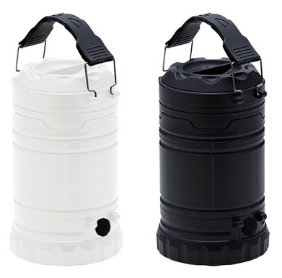
【提案書】
COB3フェイスランタン ビッグライト
特徴
懐中電灯にもなるしランタンとしても使える強力なビッグライトです。アウトドアイベントはもちろん、緊急災害時などにも非常に役立ちますのでひとつ備えて置くと安心。是非ご活用ください。
納期
納期スペース
仕様
素 材：PP 他
サイズ：収納時/Φ86×145(mm)、ランタン使用時/Φ86×195(mm)
付属品：単3乾電池3本(付属)、取説付
包 装：エアパッキン、紙箱
備 考：ブラック・ホワイト
お見積
お見積りスペース

